Slide 1

1.Origin

Slide 2
2.舌尖上的江苏

Slide 3
江苏菜
江苏菜，中国传统八大菜系之一，简称苏菜。由于苏菜和浙菜相近，因此和浙菜统称江浙菜系。主要以南京菜、淮扬菜、苏锡菜、徐海菜等地方菜组成。
江苏菜起源于二千多年前，其中南京菜起源于先秦时期，一千多年前，鸭已为南京美食。南宋时，苏菜和浙菜同为“南食”的两大台柱。
苏菜擅长炖、焖、蒸、炒，重视调汤，保持菜的原汁，风味清鲜，浓而不腻，淡而不薄，酥松脱骨而不失其形，滑嫩爽脆而不失其味。

Slide 4
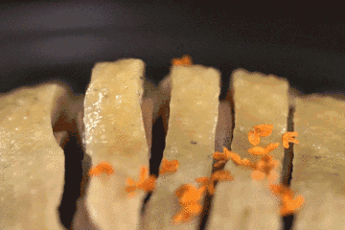
金陵盐水鸭
南京盐水鸭是中国历史上唯一一种低温畜禽产品，和传统的腌腊制品完全不一样。盐水鸭咸甜清香，口感滑嫩。肉玉白，油润光亮，皮肥骨香，鲜嫩异常，咸鲜可口。盐水鸭是低温熟煮，经过一个小时左右的煮制，使得盐水鸭的嫩度达到一定程度。另外，盐水鸭制作考究，除用料好外，而且工艺精，“炒盐腌，清卤复”，增加鸭的香醇，“炒得干”减少鸭脂肪，此薄且收得紧，“煮得足”，食之有嫩香口感。

Slide 5
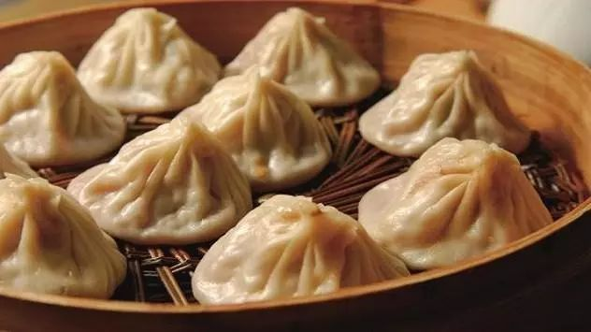
无锡小笼包
无锡小笼包，当地人又称小笼馒头，以皮薄卤多而誉遍沪、宁、杭一带，是江苏无锡地方传统名点，已有百年历史。它选用上等面粉制作、选料精细、小笼蒸煮，南方口味。具有夹起不破皮，翻身不漏底，一吮满口卤，味鲜不油腻等特色。馒头紧酵皮薄、馅多卤足、鲜嫩味香，秋冬时，馅心中加入熬熟的蟹黄油，即为著名的“蟹粉小笼”，食时鲜美可口。。

Slide 6
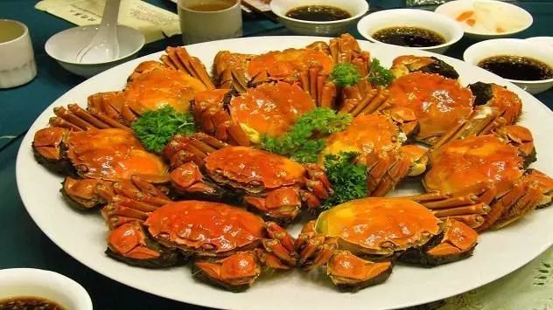
阳澄湖大闸蟹
阳澄湖大闸蟹又名金爪蟹。产于苏州阳澄湖。蟹身不沾泥，俗称清水大闸蟹，体大膘肥，青壳白肚，金爪黄毛，肉质膏腻。农历9月的雌蟹、10月的雄蟹，性腺发育最佳。煮熟凝结，雌者成金黄色，雄者如白玉状，滋味鲜美。

Slide 7
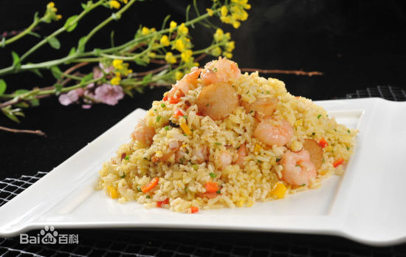
扬州炒饭
扬州炒饭，又名扬州蛋炒饭，是江苏扬州经典的小吃。主要食材有米饭、火腿、鸡蛋、虾仁等。
扬州炒饭选料严谨、制作精细、加工讲究，而且注重配色。炒制完成后，颗粒分明、粒粒松散、软硬有度、色彩调和、光泽饱满、配料多样、鲜嫩滑爽、香糯可口。

Slide 8
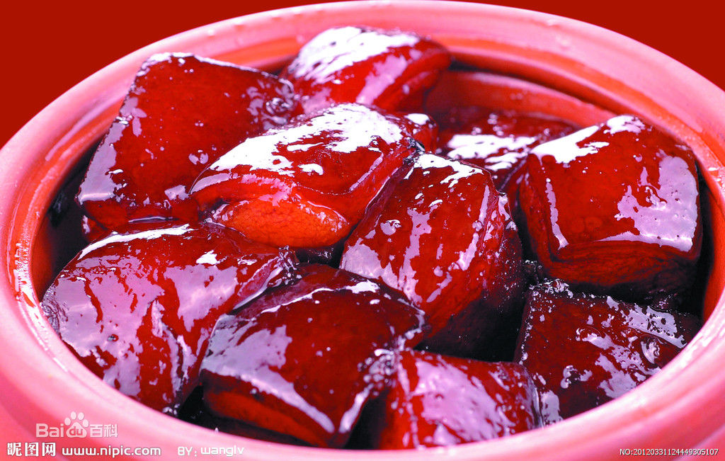
东坡肉
东坡肉，又名滚肉、东坡焖肉，是眉山和江南地区特色传统名菜。东坡肉在浙菜、川菜、鄂菜等菜系中都有，且各地做法也有不同，有先煮后烧的，有先煮后蒸的，有直接焖煮收汁的。
东坡肉的主料和造型大同小异，主料都是半肥半瘦的猪肉，成品菜都是码得整整齐齐的麻将块儿，红得透亮，色如玛瑙，夹起一块尝尝，软而不烂，肥而不腻。。

Slide 9
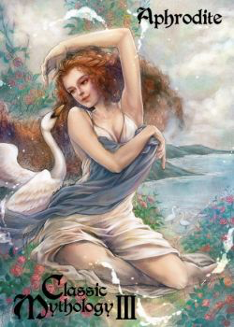
The Oceanid got married, but did not invite Eris, Eris was very angry. In retaliation, she placed a golden apple in one place with the words, "to the most beautiful goddess." Hera, Athena and Aphrodite, who attended the wedding, contended that they were the most beautiful. Zeus then sent Paris, prince of Troy, to decide. To obtain the golden apple, three goddesses promised Paris authority, honor and beauty respectively. Paris finally fell in love with the beauty promised by Aphrodite, then he gave the golden apple to Aphrodite, and with her help lured away Sparta king Menelaus’s wife, beauty Helen, thus leading to the outbreak of the Trojan war.

Slide 10
3.Worshipping Land and Symbolism

Slide 11
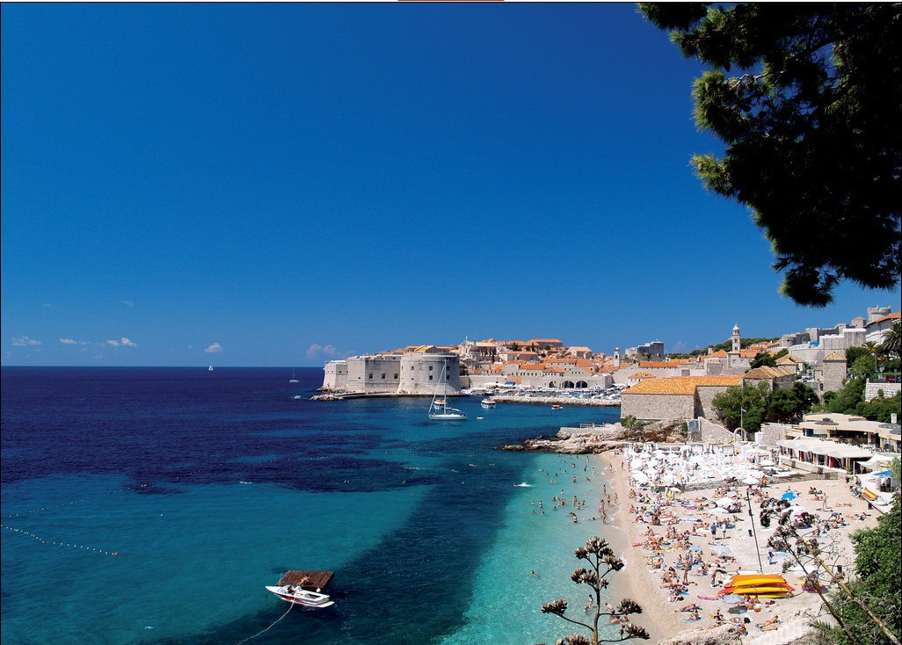
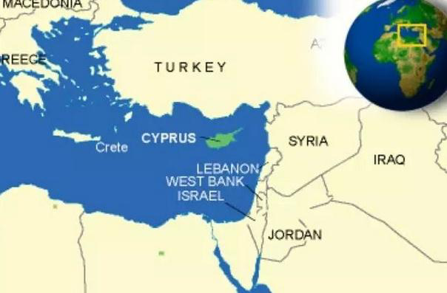
Worshipping Land
Cyprus

Slide 12
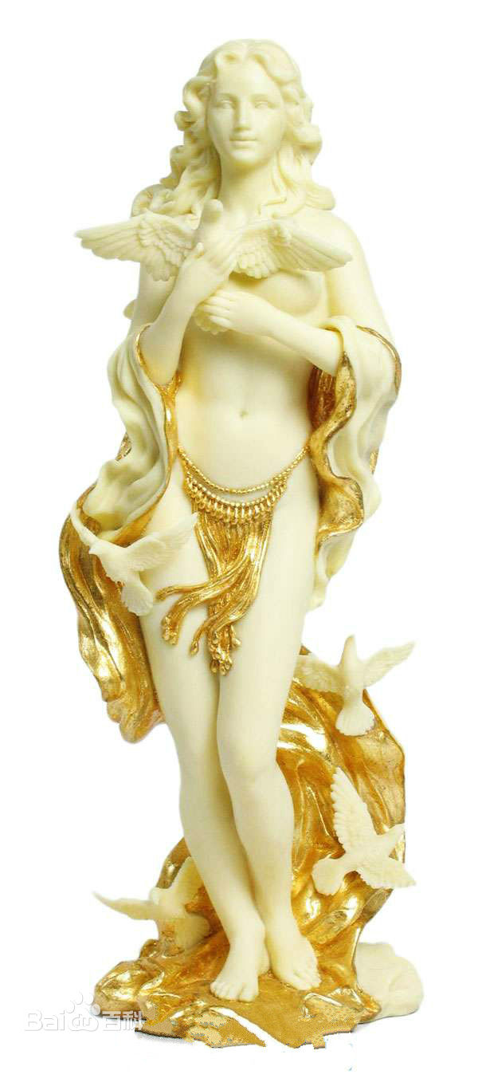
Symbolism
The goddess of the harvest
The goddess of sea
The goddess of love and marriage
The goddess of beauty

Slide 13
4.Three Treasures of louvre

Slide 14
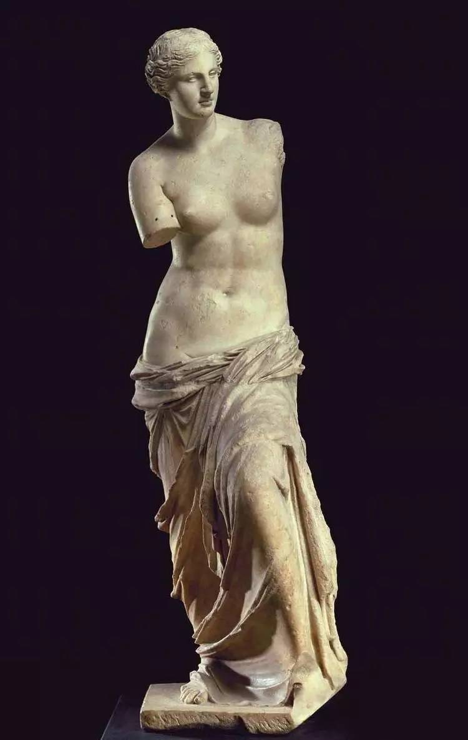
Venus de milo
WHEN
WHERW
4th century BC
ancient Greek
WHO
Alexandros of antioch

Slide 15
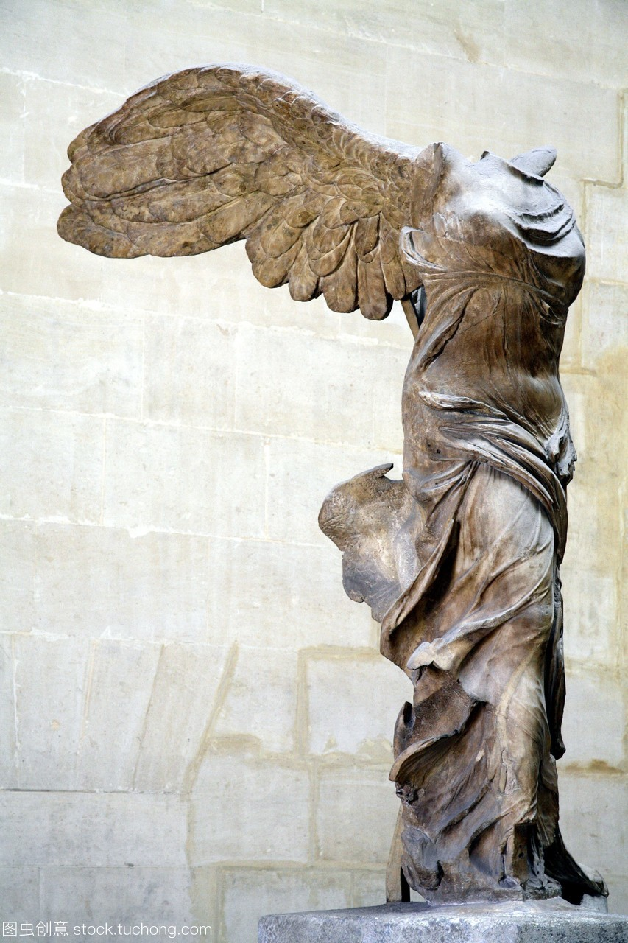
The statues Victory of Samothrace

Slide 16
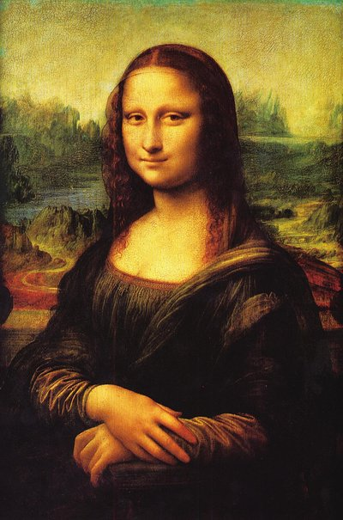
The Mona Lisa
---leonardo da vinci

Slide 17
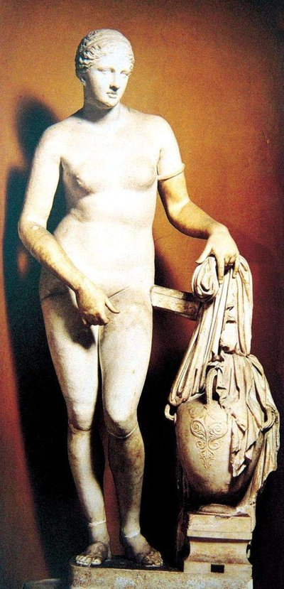
Venus of Cnidus
The earliest nude statue of venus
Vatican museum

Slide 18
Thank you

